Slide 1
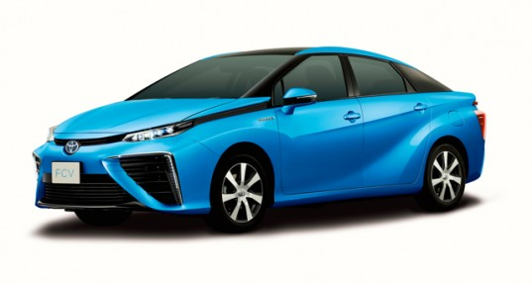
Economie and Emplois
Powerpoint élève
Qu’est ce qui est espéré ou prévu au niveau économique dans le déploiement de stations de remplissage d’hydrogène et de véhicules à piles à combustible ?
Content created by
<Partner logo>
Dernière mise à jour le 04-11-2019

Slide 2
L’impact économique de l’introduction de stations hydrogène et de véhicules à piles à combustible dépendra de où les pays s’approvisionnent en carburant fossiles.
Balayons les quelques pays qui suivent …
Dernière mise à jour le 04-11-2019

Slide 3
Pays 1
Pays 1 importe toutes ses énergies fossiles et donc sa chaine logistiques est intensive en importation.
Dernière mise à jour le 04-11-2019

Slide 4
Pays 1
Pays 1 importe toutes ses énergies fossiles et donc sa chaine logistiques est intensive en importation.
Pays 2
Pays 2 extrait et utilise ses propres ressources fossiles et donc à une chaine logistique domestique forte.
Dernière mise à jour le 04-11-2019

Slide 5
Pays 1
Pays 1 importe toutes ses énergies fossiles et donc sa chaine logistiques est intensive en importation.
Pays 2
Pays 2 extrait et utilise ses propres ressources fossiles et donc à une chaine logistique domestique forte.
Pays 3
Pays 3 extrait, utilise et exporte ses propres ressources fossiles et donc a à la fois chaine logistique domestique forte et les bénéfices de l’exportation.
Dernière mise à jour le 04-11-2019

Slide 6
Pays 1
Pays 1 importe toutes ses énergies fossiles et donc sa chaine logistiques est intensive en importation.
Pays 2
Pays 2 extrait et utilise ses propres ressources fossiles et donc à une chaine logistique domestique forte.
Pays 3
Pays 3 extrait, utilise et exporte ses propres ressources fossiles et donc a à la fois chaine logistique domestique forte et les bénéfices de l’exportation.
Comment les économies de ces pays diffèrent elles ?
Dernière mise à jour le 04-11-2019

Slide 7
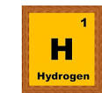
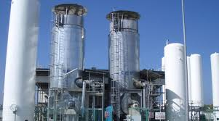
Que se passe-t-il is ces pays sont maintenant capable de produire leur propre hydrogène ?
Pays 1
Pays 2
Pays 3
Dernière mise à jour le 04-11-2019

Slide 8
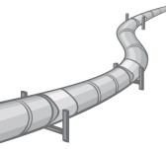
Pays 1
Que se passe-t-il s’ils peuvent l’exporter ?
Pays 2
Pays 3
Dernière mise à jour le 04-11-2019

Slide 9
Que se passe-t-il is ces pays sont maintenant capable de produire leur propre hydrogène ?
Que se passe-t-il s’ils peuvent l’exporter ?
Discutes-en avec un camarade …
Pays 1
Pays 2
Pays 3
Dernière mise à jour le 04-11-2019

Slide 10
Comment évolue tout ceci si on considère maintenant que l’hydrogène est voué à remplacer les usages (et donc la fourniture) des carburants fossiles ?
Dernière mise à jour le 04-11-2019

Slide 11
Comment évolue tout ceci si on considère maintenant que l’hydrogène est voué à remplacer les usages (et donc la fourniture) des carburants fossiles ?
A faire - Qu’implique de conserver les carburants fossiles comme base d’un système énergétique au niveau de la chaine logistique ? Même question si ces carburants sont importés plutôt que extraits localement ?
Dernière mise à jour le 04-11-2019

Slide 12
Notes pour l’enseignant :
* L’application transport pour l’hydrogène a été choisi car c’est le secteur pouvant apporter l’essor le plus rapide pour les marchés de l’hydrogène renouvelable et des piles à combustibles.
* Une migration significative des carburants fossiles vers l’hydrogène pour les transport petu potentiellement conduire à une augmentation du PIB et de l’emplois.
* Les gains potentiels ne viendront pas seulement de la production et de la distribution d’hydrogène mais aussi des services associés, y compris de la finance, impliqués dans la chaine logistique domestique.
* Législateurs et parties-prenantes doivent avoir une image (plus) claire des potentiens coûts et bénéfices, des différences et des compromis associés au déploiement de l’hydrogène en remplacement des carburants fossiles.
Questions subsidiaires :
1 – Peut-on s’attendre à ce que la fourniture d’hydrogène partage des points communs avec la chaine logistique des commodités (électricité et gaz) ?
2 – A quoi pourrait ressembler le passage à la pile à la combustible et combien de temps ca pourrait prendre ?
3 - Qu’implique de conserver les carburants fossiles comme base d’un système énergétique au niveau de la chaine logistique ? Même question si ces carburants sont importés plutôt que extraits localement ?
Dernière mise à jour le 04-11-2019

